Slide 1
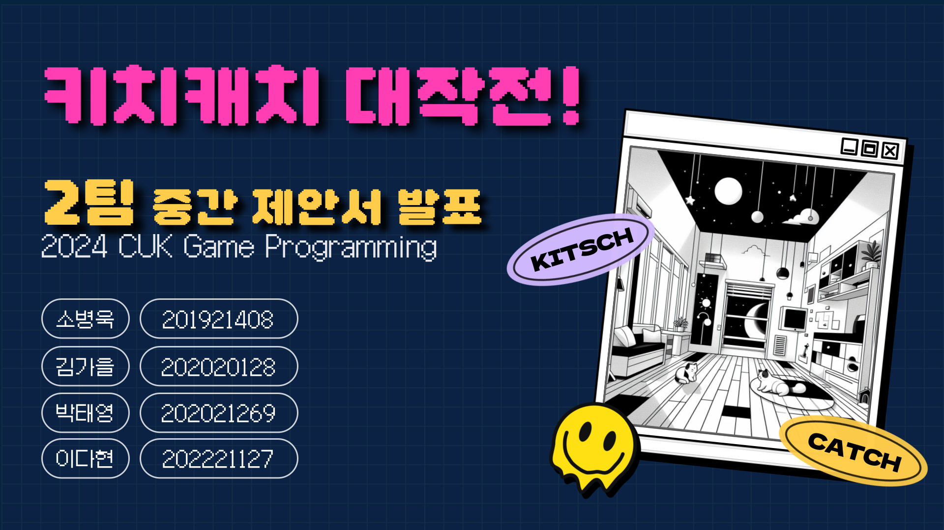
Notes:
그럼 2팀 바로 발표 시작하겠습니다

Slide 2
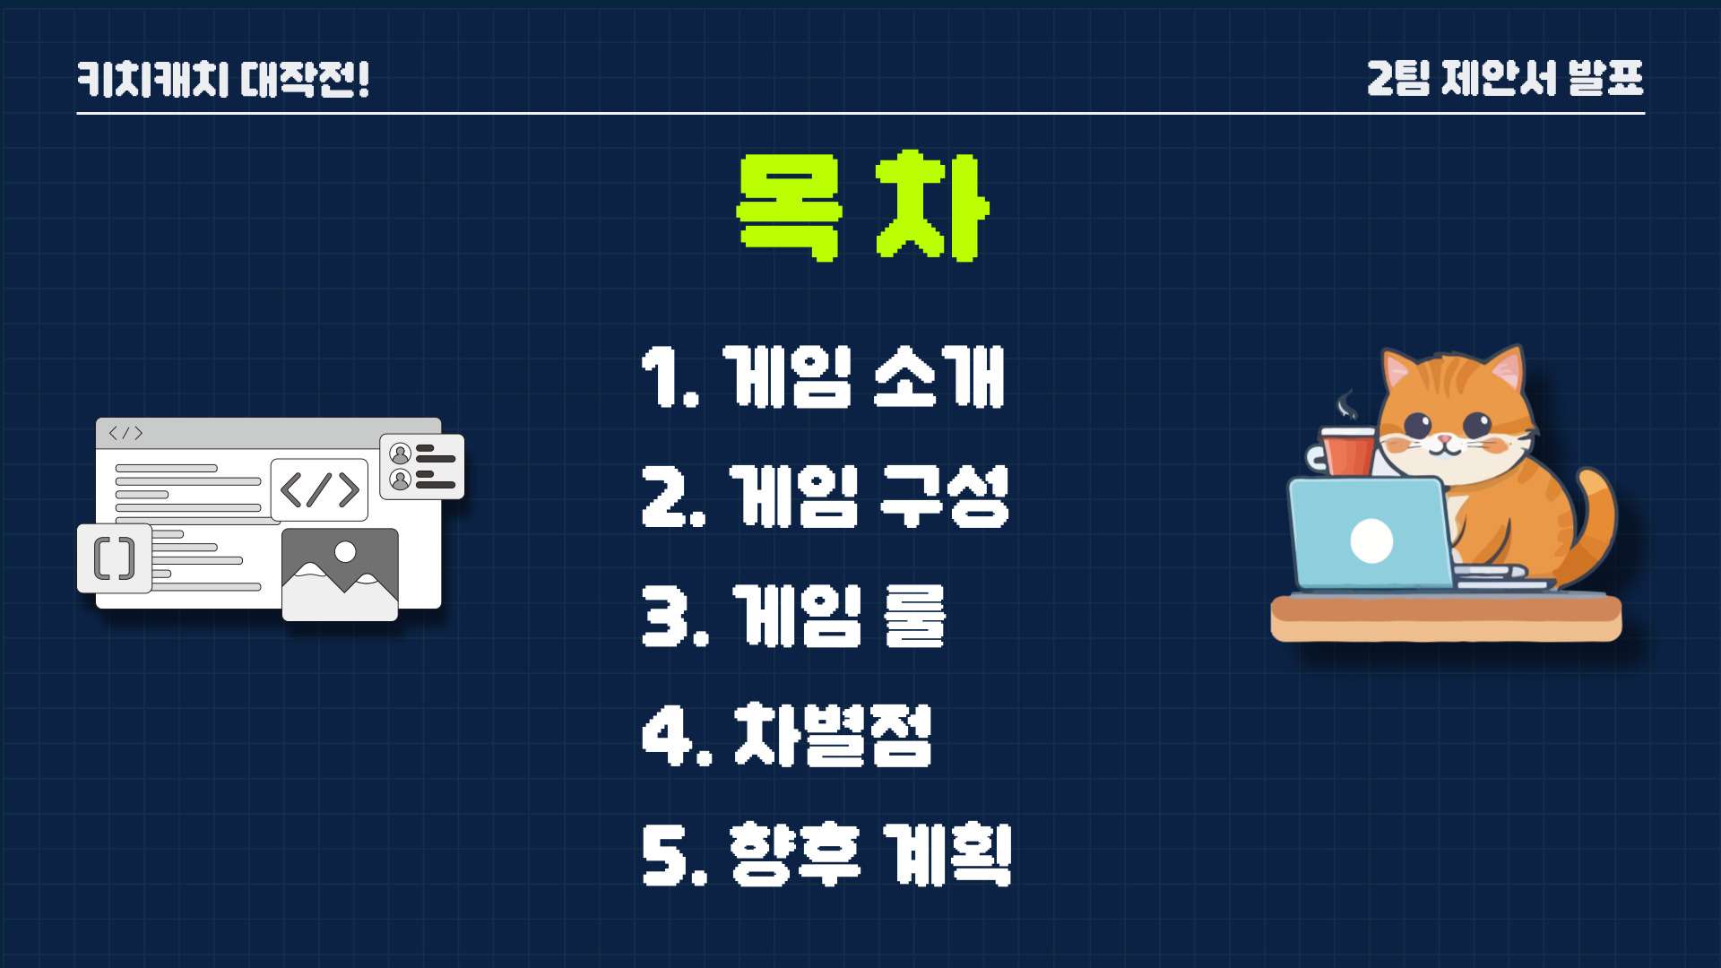
Notes:
목차는 다음과 같이 진행하겠습니다

Slide 3
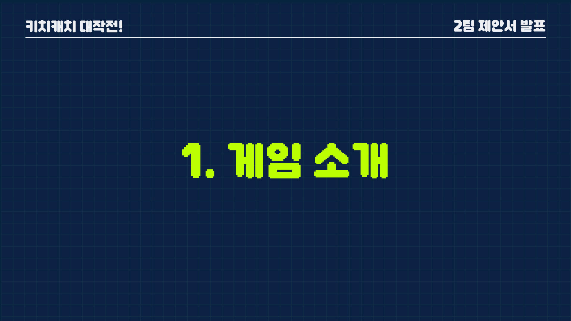

Slide 4
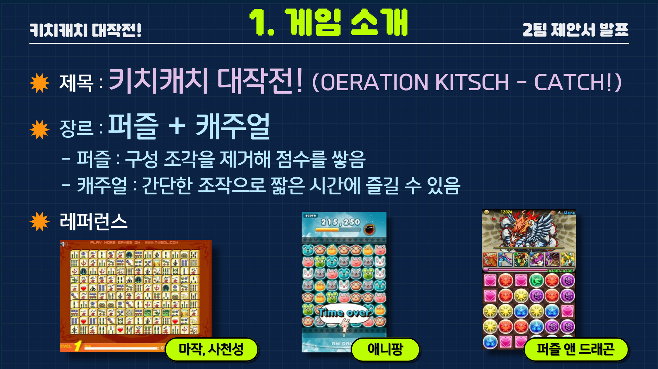
Notes:
마작에서 차용한 것 : 몇 개의 계층으로 이루어진 패가 판에 있음. 하위에 있는 패가 상위 패에 의해 가려져 있을 때, 하위 패는 선택될 수 없음.
애니팡에서 차용한 것 : 퍼즐 블록 세 개를 모으면 클리어
퍼즐 앤 드래곤에서 차용한 것 : 게임을 직접 플레이 하는 화면 위에 분리된 인터페이스
—
저희팀에서 만들 게임의 타이틀은 바로 키치캐치 대작전입니다.
간단하게 즐길 수 있는 캐주얼 퍼즐게임이구요,
퍼즐앤 드래곤 마작버전이라고 생각하시면 될 것 같아요
예를들어 세로가 더 긴 스마트폰 화면이 있으면 하단에는 퍼즐이 있고, 상단에는 무언가 상호작용하는 객체가 있는 그런모습이요

Slide 5
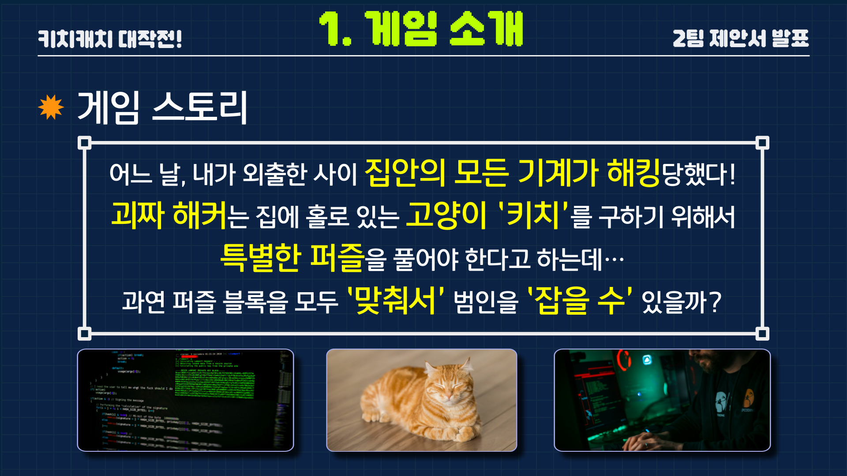

Slide 6
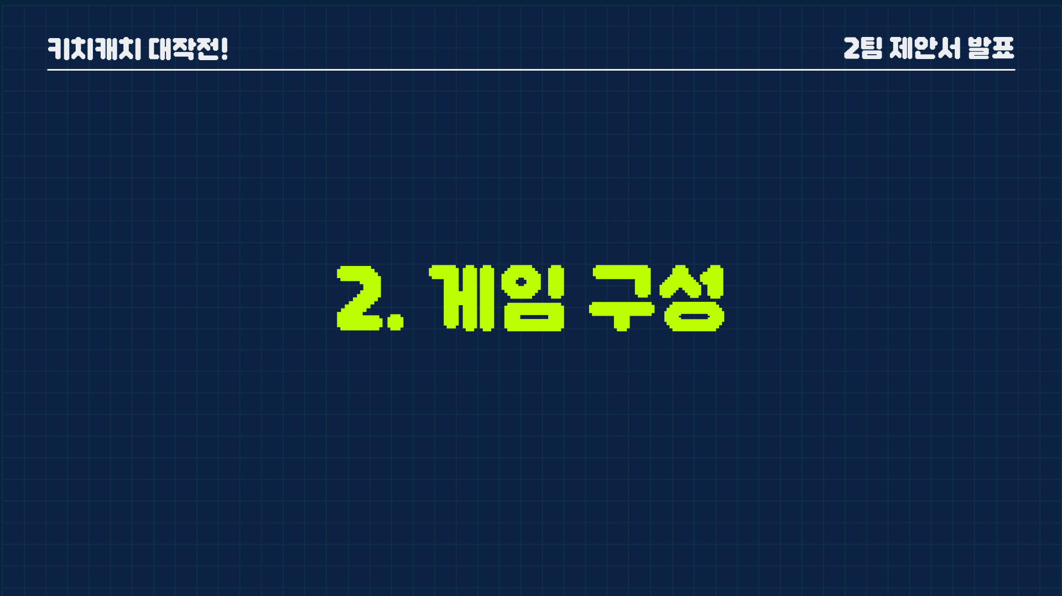

Slide 7
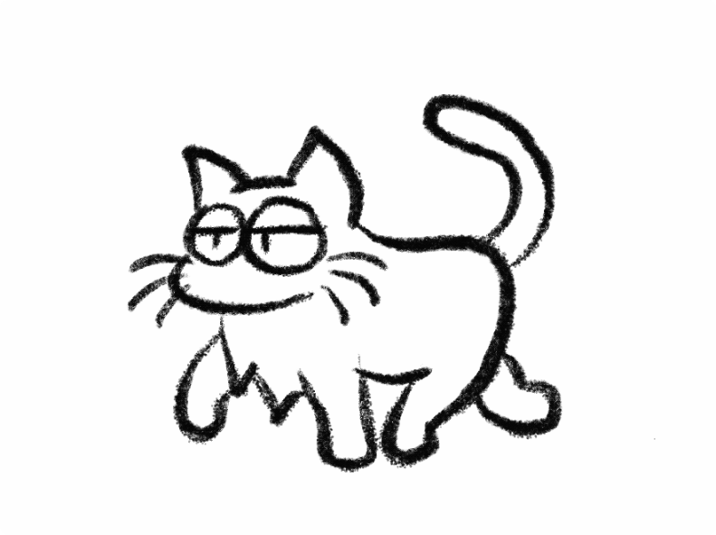




3. 게임 구성 (슬라이드 애니메이션)
Game Over
터치 시 skip
Game Clear
인트로
메인화면
플레이 화면
엔딩 1
엔딩 2
설정 창
세계관 스토리 설명하는 만화
총 점수(경험치)
설정
현재 점수
설정
-창 닫기
-bgm 끄기
-효과음 끄기
-포기하기(메인화면으로)
-계속하기
상호작용버튼
해상도(px)
540 × 960
시간
Stack
일시정지 창
플레이그라운드 (4×10×10 블록)
-창 닫기
-bgm 끄기
-효과음 끄기
-크레딧(만든이)
-게임 종료하기
게임 플레이 버튼
Notes:
게임 종료하기 : y/n

Slide 8
3. 게임 구성 - 인트로
*여유롭게 휴가를 즐기는 주인공 *집에 홀로 있는 고양이의 상태를 확인하기 위해 흐뭇하게 집안 CCTV를 보는 중인데… *갑자기 핸드폰에 경고음이 울리며 깜짝 놀라는 주인공 —-- *핸드폰을 보니 어떠한 해커가 집안 네트워크를 장악한 상황이고, 그는 자신이 심은 마작 바이러스를 클리어하기 위해서는 특별한 퍼즐을 꼭 풀어야 한다고 말한다.
인트로
세계관 스토리 설명하는 만화

Slide 9


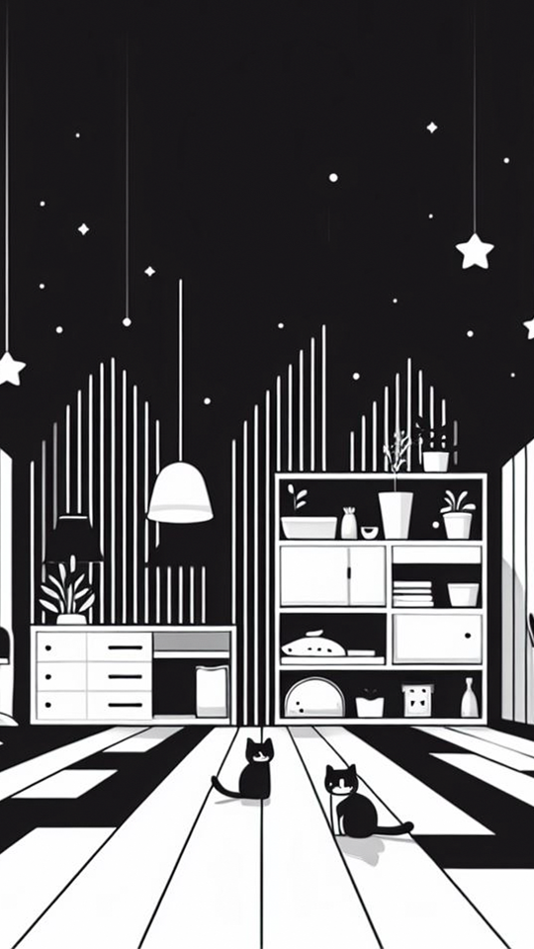

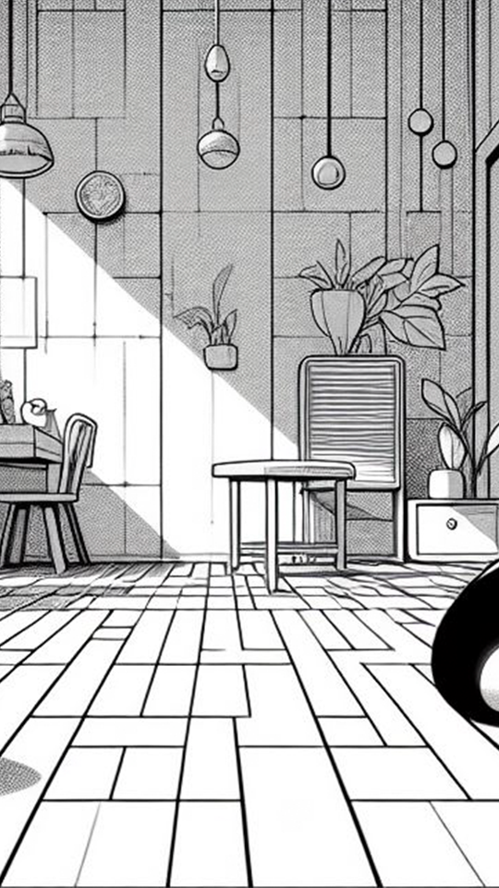
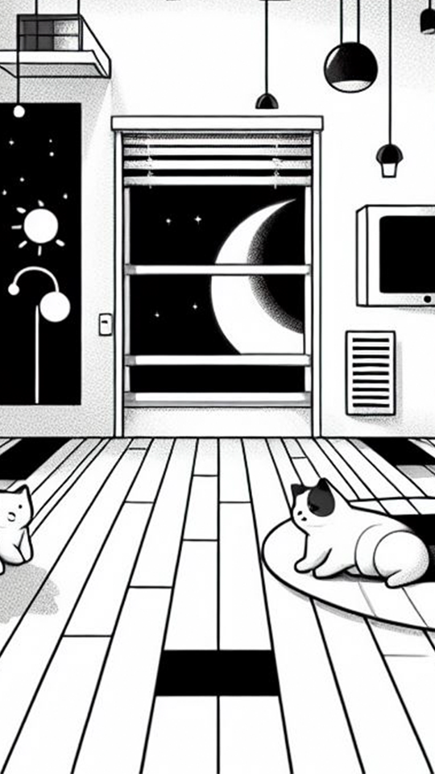
3. 게임 구성 - 메인화면
<메인화면>이 <인트로> 자리로 가는 애니메이션 만들기
(여기서는 안돼서 다른 플랫폼으로 구현)
터치 시 skip
인트로
메인화면
세계관 스토리 설명하는 만화
총 점수(경험치)
설정
상호작용버튼
해상도(px)
540 × 960
게임 플레이 버튼

Slide 10

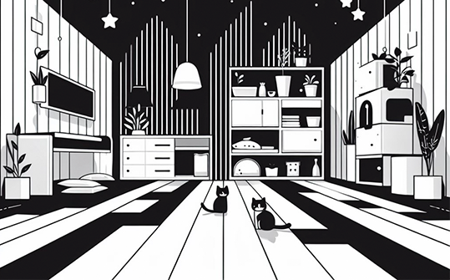










4. 게임 구성 - 플레이화면
점수
일시정지/설정
플레이 화면
현재 점수
설정
시간
스택
Stack
퍼즐 화면
플레이그라운드 (4×10×10 블록)
Notes:
플레이 방법에 대한 자세한 설명은 다음 챕터에서 설명

Slide 11
3. 게임 구성 - 엔딩, 설정/일시정지 창
Game Over
터치 시 skip
Game Clear
인트로
메인화면
플레이 화면
엔딩 1
엔딩 2
설정 창
세계관 스토리 설명하는 만화
총 점수(경험치)
설정
현재 점수
설정
-창 닫기
-bgm 끄기
-효과음 끄기
-포기하기(메인화면으로)
-계속하기
상호작용버튼
해상도(px)
540 × 960
시간
Stack
일시정지 창
플레이그라운드 (4×10×10 블록)
-창 닫기
-bgm 끄기
-효과음 끄기
-크레딧(만든이)
-게임 종료하기
게임 플레이 버튼
Notes:
게임 종료하기 : y/n
엔딩, 설정 창에 대해 설명

Slide 12
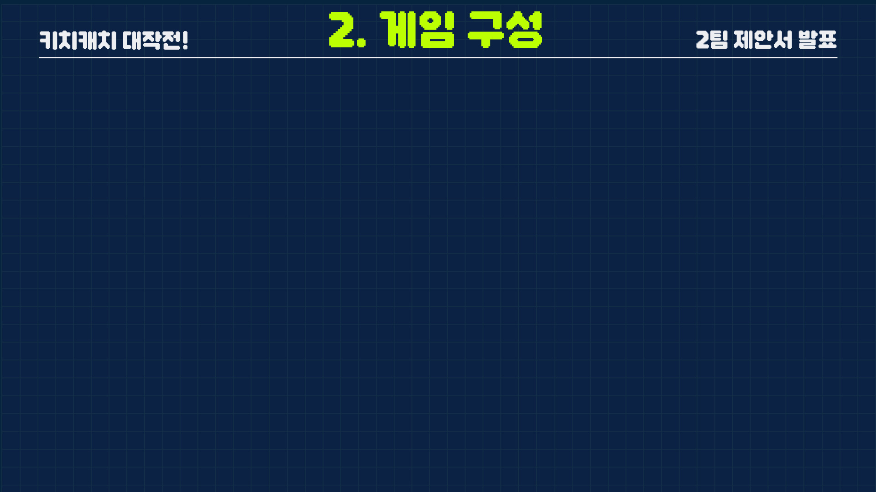
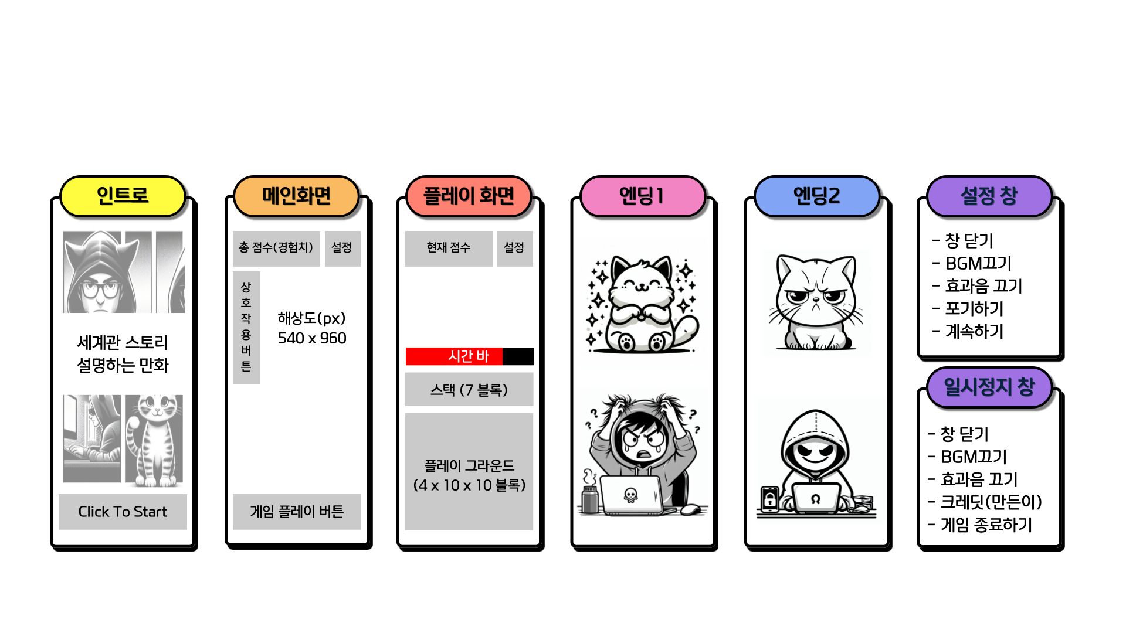
Game Over
터치 시 skip
Game Clear
Notes:
게임 종료하기 : y/n

Slide 13
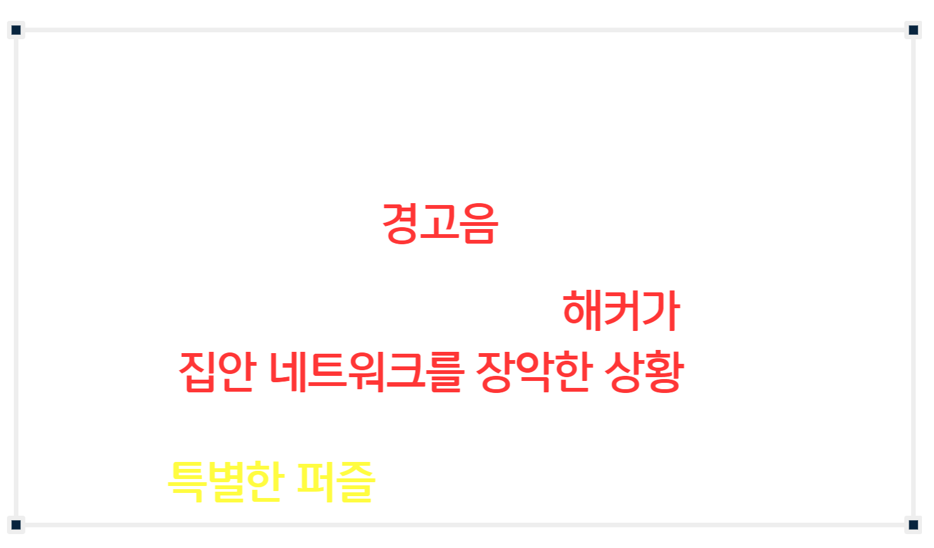

Slide 14
터치 시 skip

Slide 15
점수
일시정지/설정
스택
퍼즐 화면
Notes:
플레이 방법에 대한 자세한 설명은 다음 챕터에서 설명

Slide 16
Game Over
터치 시 skip
Game Clear
Notes:
게임 종료하기 : y/n

Slide 17
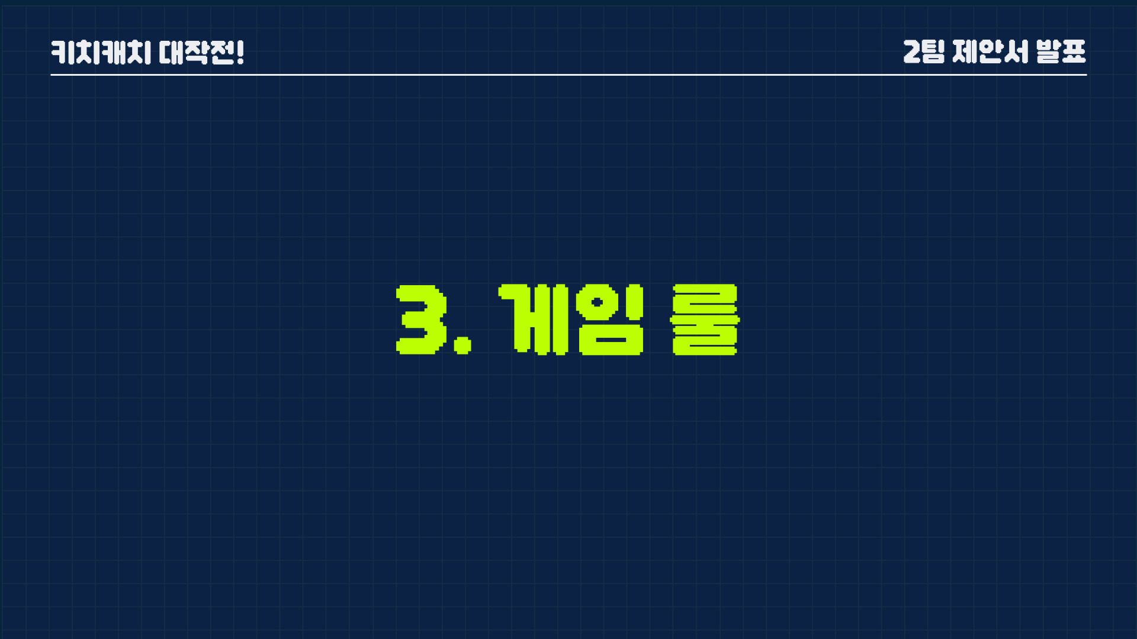

Slide 18
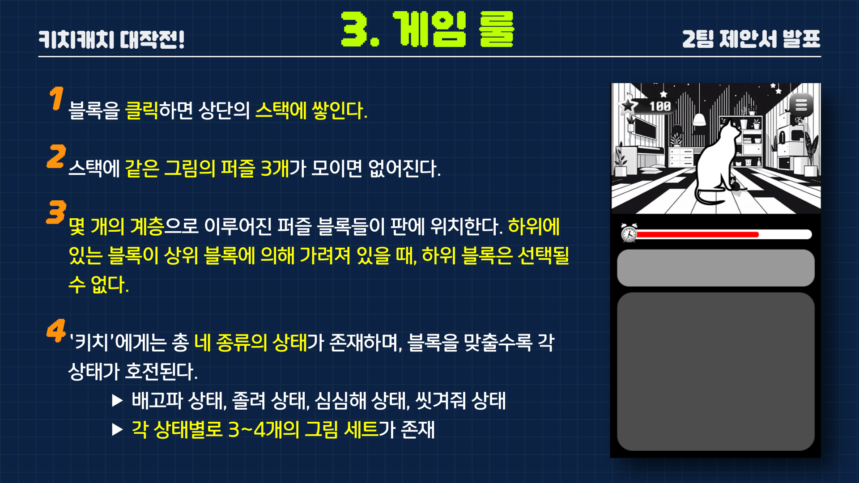
ppt로 플레이화면 애니메이션 추가
Notes:
퍼즐 세트의 구체적인 개수는? 4종류의 상태, 각 상태별 3~4개의 매치블록 -> 12~16 세트?
퍼즐 계층은 몇 개? -> 난이도별로 다름

Slide 19
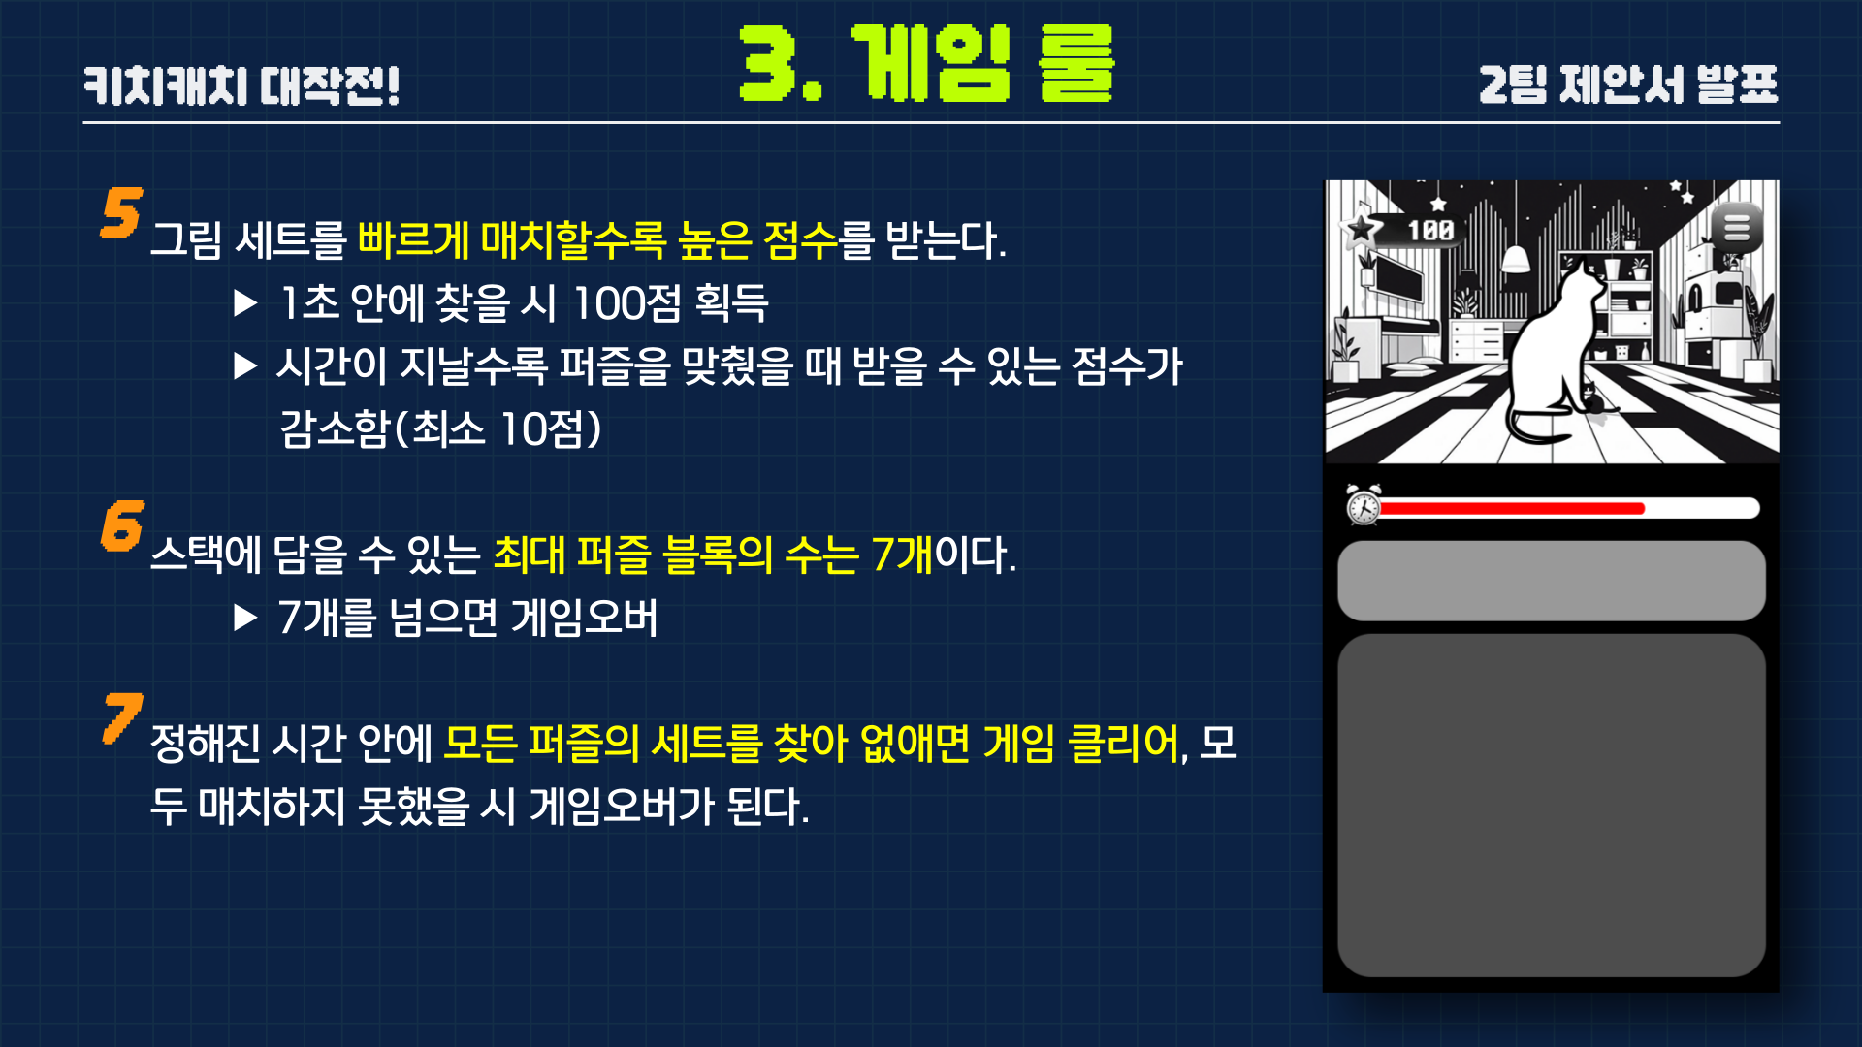
Notes:
플레이 타임에 대한 이유:
레벨 디자인을 직접 할것이기 때문에 정한 시간 내에 플레이 하도록 컨트롤이 가능함
캐주얼게임 특성 상 짧은시간내에 경험을 극대화하는것이 좋기 때문에 시간을 타이트하게 설계함

Slide 20
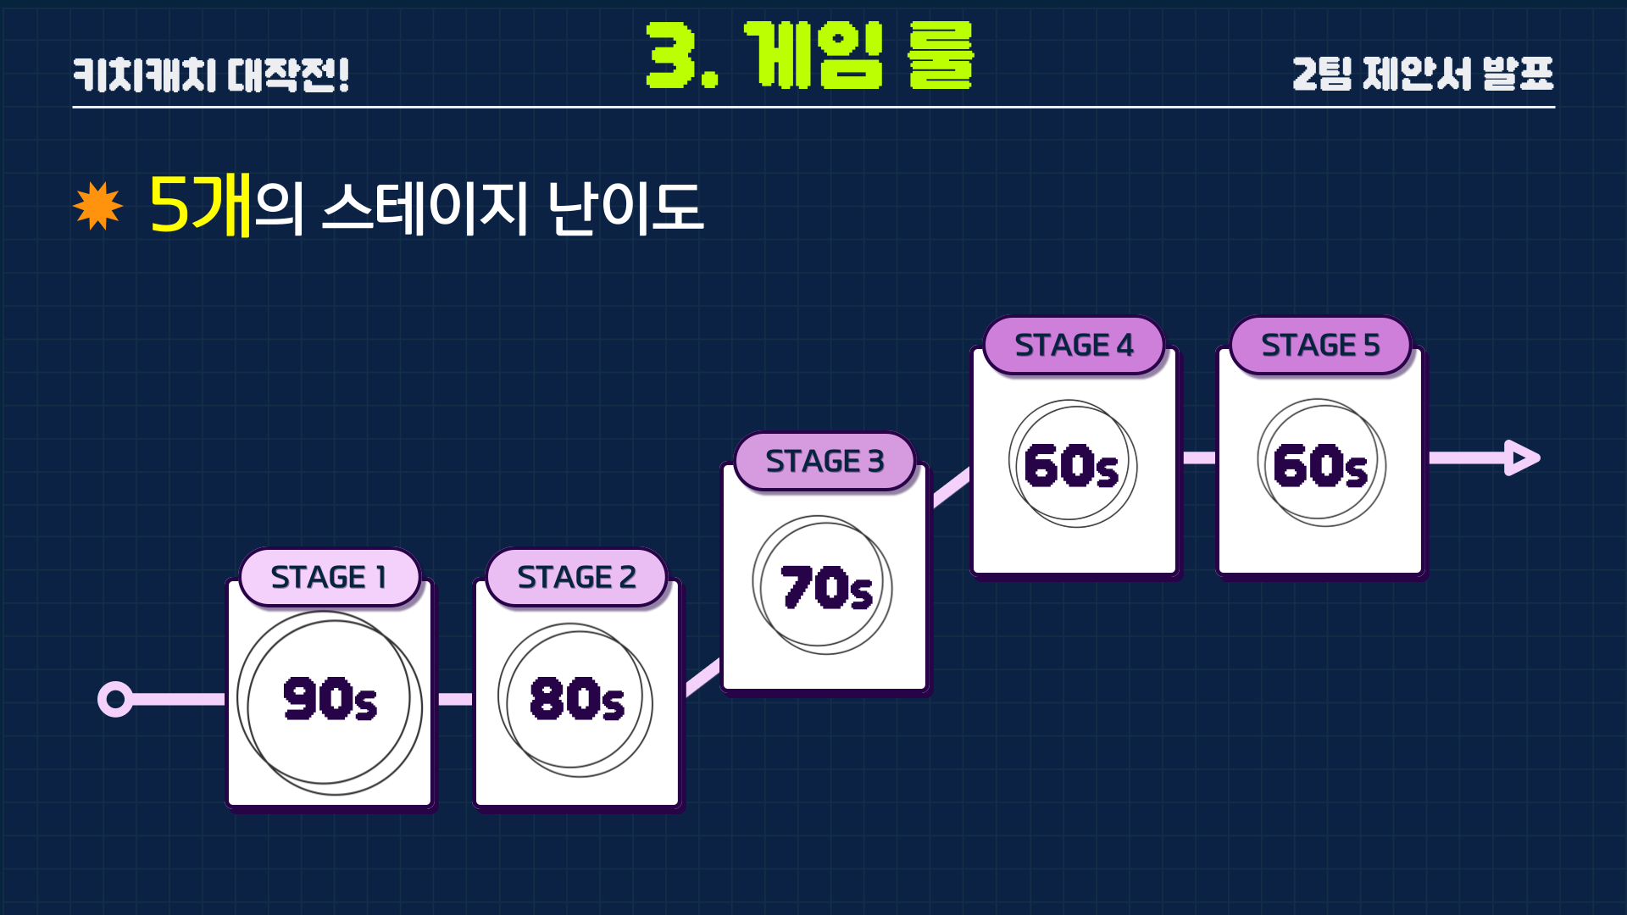

Slide 21
4. 게임 룰
점수 조건 *매치 시간 = (현재 매치한 시각 - 바로 이전에 매치한 시각)을 기준으로 점수 산정 *1초 ~ 10초 : 매치 시간(프레임)과 반비례하여 점수 감소
100
10
점수 = (100/매치 시간)
최대 점수
(1초 이내 매치)
최소 점수
(10초 이후 매치)
Notes:
점수는 반올림됨
점수 예시 : 현재 블록을 2초만에 맞췄다면 50점, 3초만에 맞췄다면 33점 획득

Slide 22
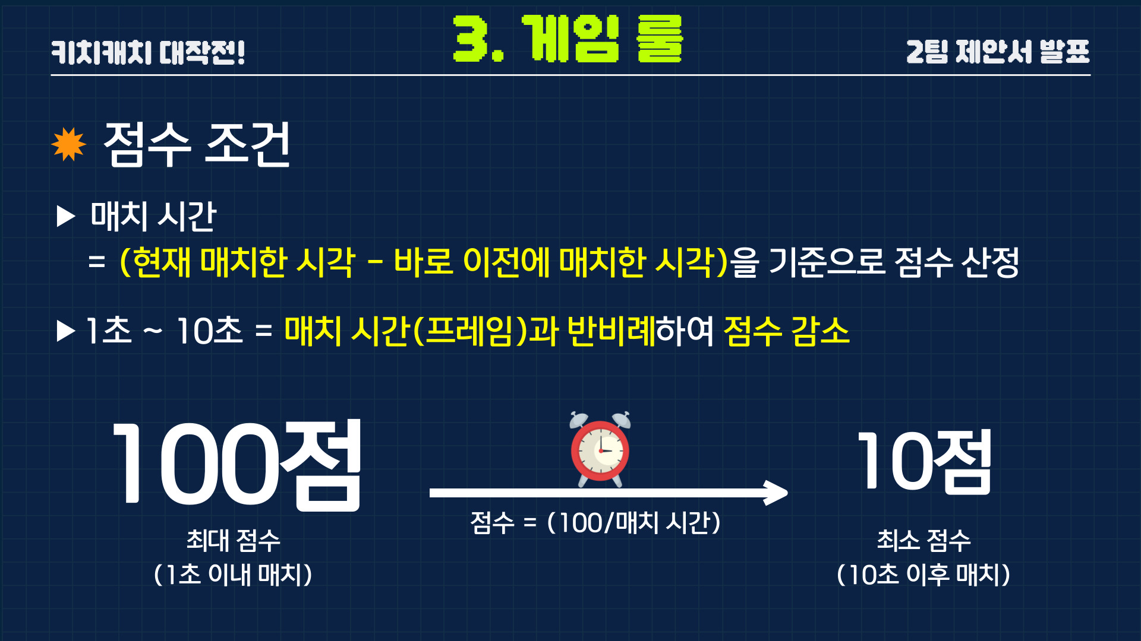
Notes:
점수는 반올림됨
점수 예시 : 현재 블록을 2초만에 맞췄다면 50점, 3초만에 맞췄다면 33점 획득

Slide 23
4. 게임 룰
한 게임 =
5개 스테이지
1.하나의 스테이지라도 클리어하지 못함
2.퍼즐이 남아있는 상태로 시간을 다 소모함
3. 스택에 있는 퍼즐이 최대 개수(7개)를 넘음
엔딩
스테이지 모두 클리어
게임 클리어
게임 오버
Notes:
1) 게임 클리어 : 5개의 스테이지를 모두 클리어 → 좋아하는 키치/울고 있는 해커의 모습 2) 게임 오버 : 5개의 스테이지를 모두 클리어하지 못함 → 슬퍼하는 키치/음흉하게 웃고 있는 해커의 모습

Slide 24
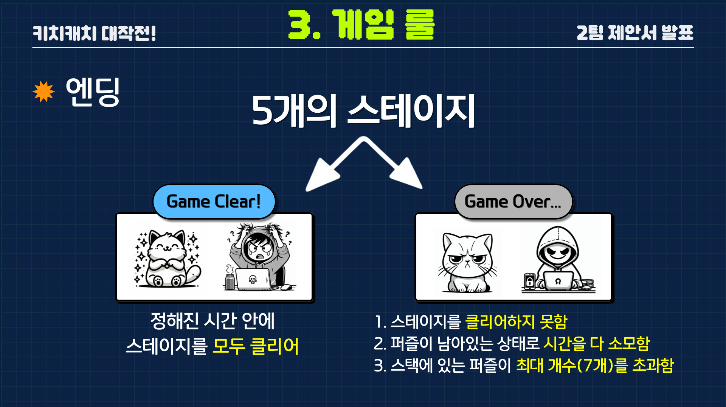
Notes:
1) 게임 클리어 : 5개의 스테이지를 모두 클리어 → 좋아하는 키치/울고 있는 해커의 모습 2) 게임 오버 : 5개의 스테이지를 모두 클리어하지 못함 → 슬퍼하는 키치/음흉하게 웃고 있는 해커의 모습

Slide 25
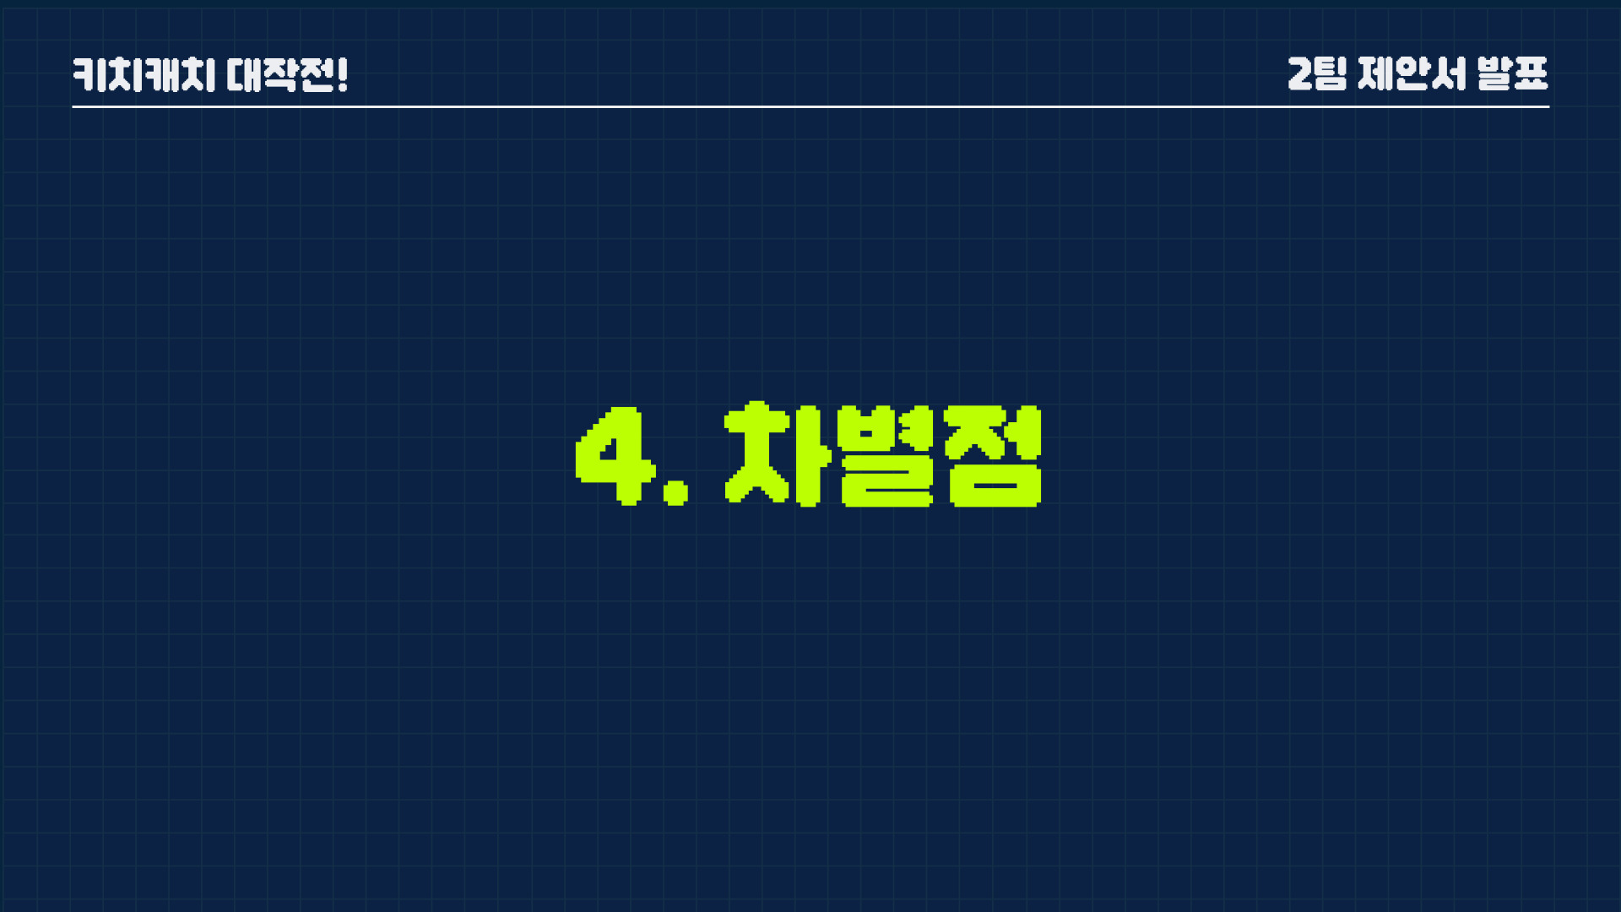

Slide 26
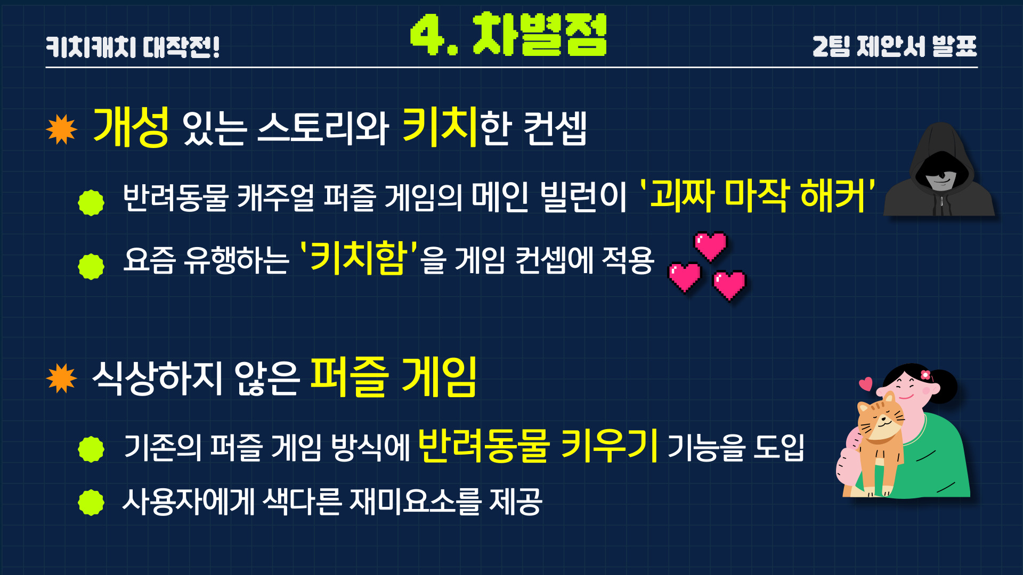
Notes:
키치 의미 : 활발하고 당돌하다
키치함, 게임 내 어떤 요소와 연관지었나? -> 스토리, 고양이 외형(예를 들어 귀에 리본을 단다거나), 게임 ui 등..

Slide 27
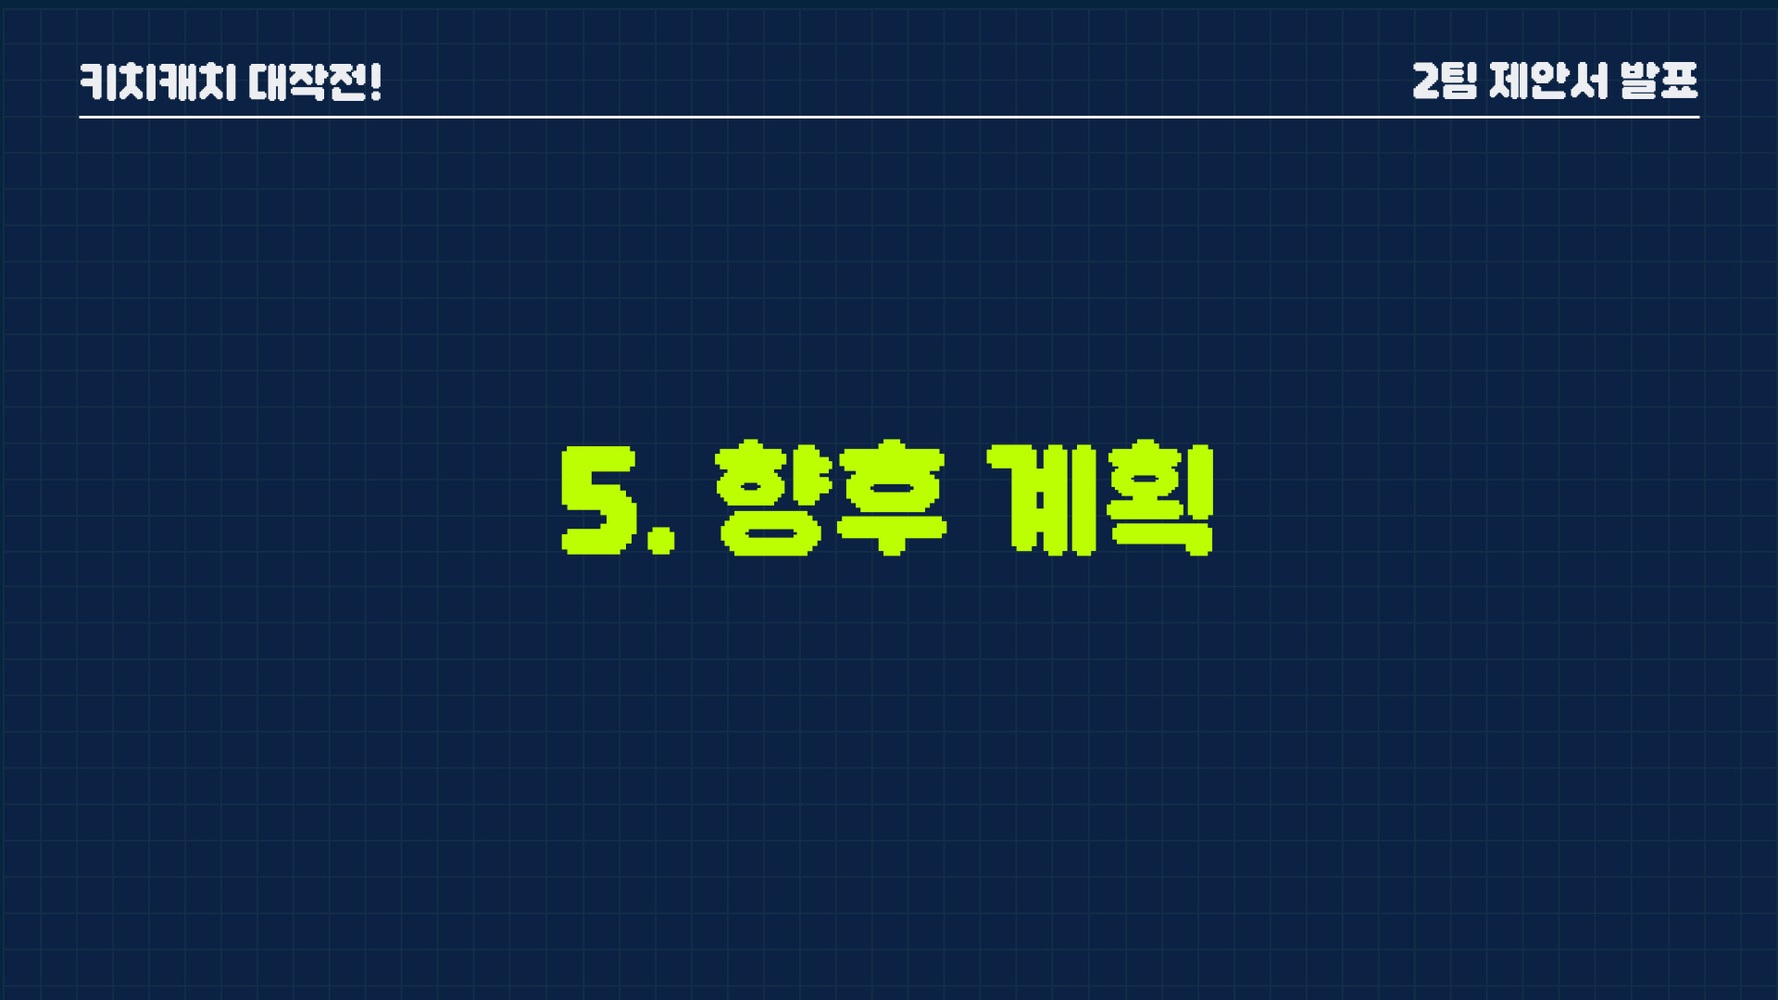

Slide 28
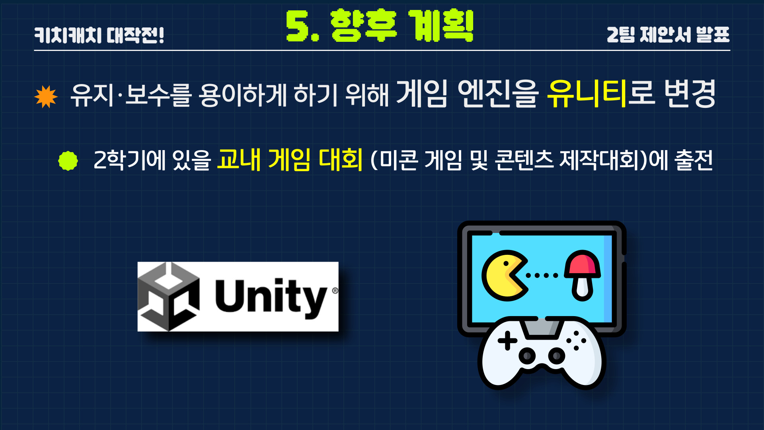

Slide 29
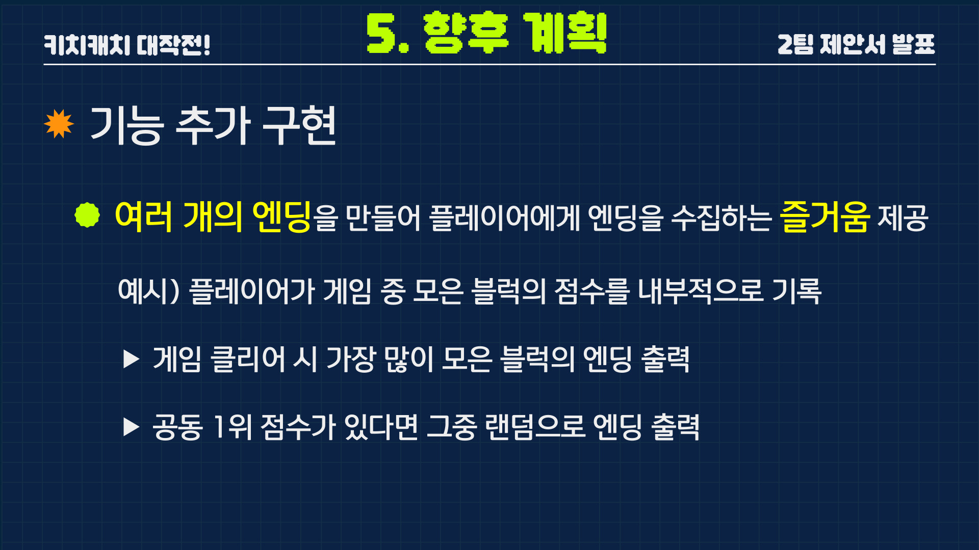
Notes:
클리어 엔딩의 개수 : 블럭 종류의 개수

Slide 30
